Slide 1
Hogy készül a mobil applikáció?
Mobilalkalmazás készítéséhez szükséges alapismeretek
Lukácsi Szilárd @ Feki Webstudio

Slide 2
Miről lesz szó?
Hogyan készülhet mobilalkalmazás?
Előnyök / hátrányok
Keretrendszerek a crossplatform alkalmazás fejlesztéshez
React Native alapok
React Native komponensek
Nézzük meg a gyakorlatban

Slide 3
Hogyan készülhet mobilalkalmazás?
Natív
Az alkalmazást az adott platformhoz tartozó natív nyelven készítjük el
Android – Java
iOS - Swift
Windows Phone – C# / .Net
Web / HTML5
Ez lényegében a reszponzív weboldal
Csak a web által támogatott HTML, CSS, JS nyelveket használjuk
Hibrid
A fent említett két elméletet ötvözi, nagy százalékban webes kód, szükség esetén kiegészítve natív kóddal

Slide 4
Natív alkalmazás előny / hátrány
Előny
Legjobb teljesítmény (játékok, nagy képek, stb..)
Legjobb felhasználói élmény (animációk, effektek, stb..)
Legjobb platformspecifikus funkció elérés (100% hozzáférés a rendszerhez, okosóra, ujjlenyomat olvasás, háttérbe futás, stb..)
offline működés
Hátrány
Ahány platform, annyi programnyelv, annyi programozó
több idő, nagyobb költség
telepítést igény, a frissítésre várni kell

Slide 5
Web / HTML5 alkalmazás
Előny
Egy kód -> több platform
Elterjedt programozási nyelv, HTML, CSS, JS
Nem kell telepíteni az alkalmazást
A frissítés azonnal elérhető
Gyors fejlesztés, alacsony költség
Hátrány
Gyenge grafikai teljesítmény
Nehéz a natívhoz hasonló felhasználói élményt nyújtani
Korlátozott hardverelérés (kamera, GPS, stb..)
Csak online működés

Slide 6
Hibrid alkalmazás
Előny
egy kód -> több platform (újrahasználhatóság, karbantarthatóság)
Gyors fejlesztés, alacsony költség
Telepíthető, mint a natív app (offline futtatható, offline adattárolás)
Hardverelérés 100% (értesítések, kamera, GPS, stb..)
Hátrány
Játékok (több szál, magas grafikai teljesítmény) fejlesztésére nem ajánlott még

Slide 7
Hogyan készíthetünk hibrid alkalmazást
React Native: Facebook fejlesztése, erős JS, ReactJS ismeretet igényel (https://facebook.github.io/react-native/)
Cordova: Apache fejlesztés, alap html, css, js ismeret elég, talán a legkönnyebben járható út, ami sokszor elégséges eredményt hozhat (ionic) (https://cordova.apache.org/)
NativeScript: Google fejlesztése, erős JS, Angular ismeretet igényel (https://www.nativescript.org/)
Xamarin: Microsoft fejlesztés, C# ismeretet igényel (https://www.xamarin.com/)
..sok más: Sencha, Titanium, Corona

Slide 8
React Native
nem 100% “hibrid”, annál több
nem a webview-ban (beépített böngésző a mobilokon) fut
gyorsabb mint a hibrid alkalmazások (cordova, stb..)
fejlesztéséhez js (es6, http://es6-features.org) tudás szükséges
natív közeli UX (kinézet), UI (használat) élmény
iOS buildhez XCode, Android buildhez Android Studio szükséges
nem használ HTML-t, de itt is vannak a tagekhez hasonló komponensek
ezek a platform függvényében megkeresik a natív UI komponenst és ezt használják a kirajzoláshoz
nincs CSS, de van helyette más (Stylesheet)

Slide 9
React Native komponensek
https://facebook.github.io/react-native/docs/components-and-apis.html#basic-components
View
Text
TextInput
Button
Switch
Picker

Slide 10
React Native Stylesheet
Nincs CSS, formázáshoz Stylesheet komponenst kell használni: https://facebook.github.io/react-native/docs/stylesheet.html
Hogyan?
normál használat: style={styles.color-red}
inline használat: style={{color: ‘red’}}
inline + normal használat: style={[styles.color-red, {color: ‘red’}]}
2 vagy több normál használat: style={[styles.color-red, styles-color-blue]}
platform függő használat: style={{color: Platform.OS == ‘android’ ? ‘red’ : ‘blue’}}

Slide 11
React Native életciklus
MOUNT:
componentWillMount
render
componentDidMount
UPDATE:
shouldUpdateComponent
componentWillUpdate
render
componentDidUpdate
UNMOUNT:
componentWillUnmount

Slide 12
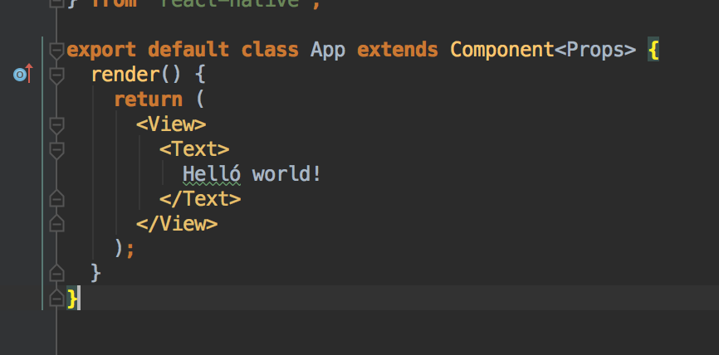
Komponensekre bontás, importálás
Maga az app is egy komponens

Slide 13
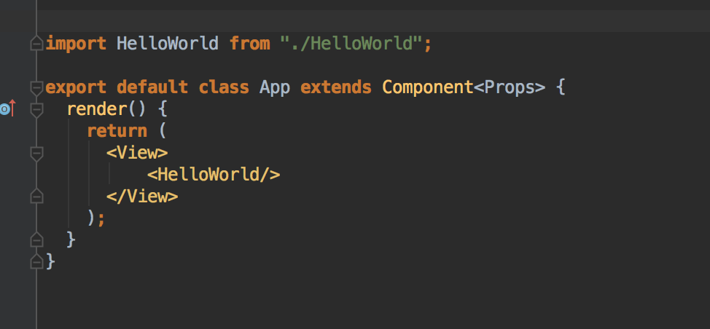
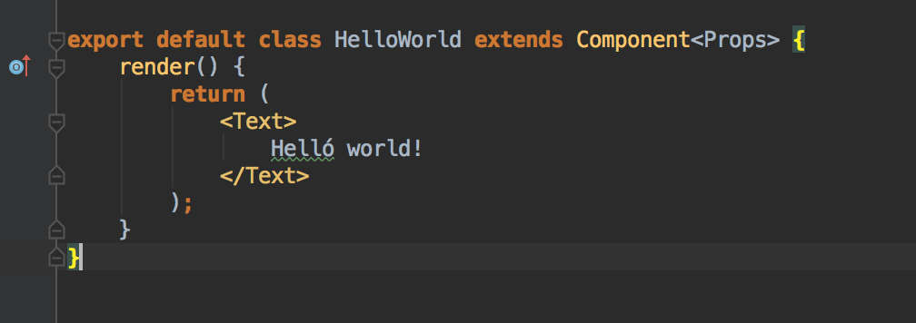

Slide 14
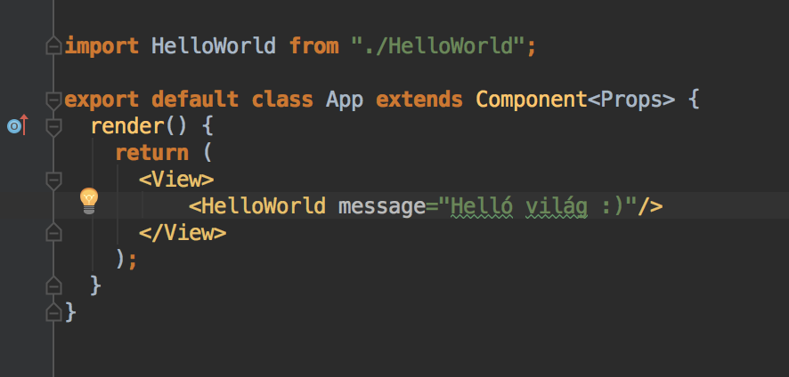
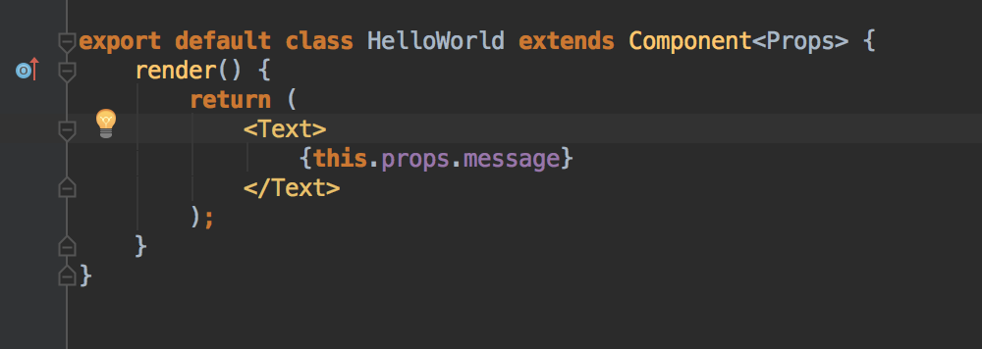
Komponens tulajdonságok (“props”)
Az importált komponensnek átadható paraméterek, amelyet az importált komp. a “this.props” objectumon keresztül ér el

Slide 15
Komponens állapot (constructor, state)
A komponens rendelkezik egy saját állapottal, amelyet a constuctor segítségével felül lehet írni, tovább lehet bővíteni, pl: így default értéket meghatározni
A saját állapotot a “this.state” objectumon keresztül érjük el
A “props” értékét nem lehet változtatni az importált komponensen belül, a “state”, azaz a saját állapotát igen, a “this.setState()” függvény használatával

Slide 16
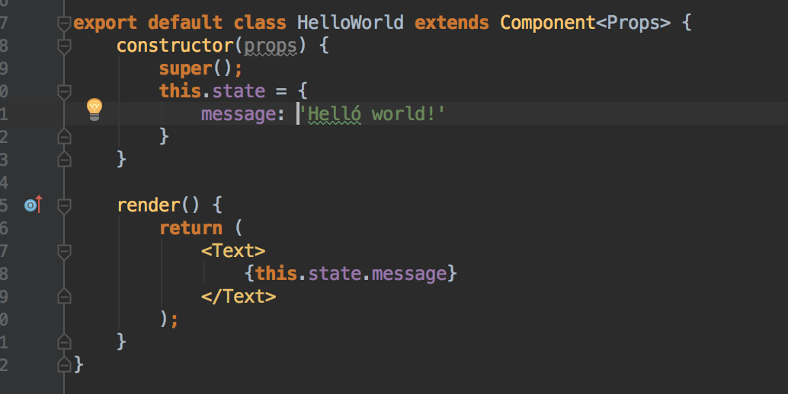
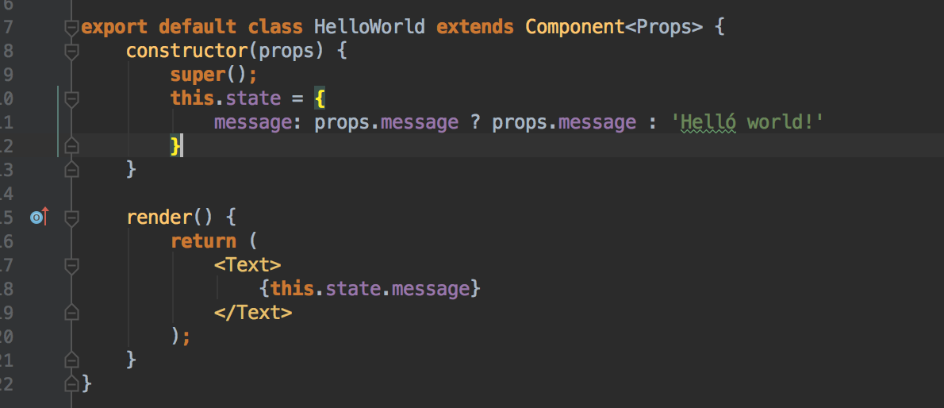

Slide 17
Nézzük meg a gyakorlatban

